Slide 1

Nomes : Miguel Ayres, Gabriel Paiffer , Victor Paiffer e Felipe Guelfi
ADS 2º semestre 2022

Slide 2
REQUISITOS FUNCIONAIS
1.Consultar saldo ou estoque
2.Capacidade de realizar transações bancarias
3.Grafico interativo de gastos e lucros recebidos pela conta
4.O sistema deve manter usuários
5.O sistema deve permitir que os usuários enviem quaisquer irregularidades no app
6.O sistema deve manter contas administradoras.
7. Geração de relatórios
8. Cadastro de usuários

Slide 3
REQUISITOS NÃO FUNCIONAIS
1.O aplicativo
2. linguagem utilizada
3.Modulo de formação cadastrais
4. Suporte para Android e IOS
5. Possibilidade de emissão de relatório por usuário
6. Segurança do aplicativo
7. Atualização e correção de bugs do app aplicadas diariamente

Slide 4
AUTORES
Usuario.
Empresa (sistema).
Administradores.

Slide 5
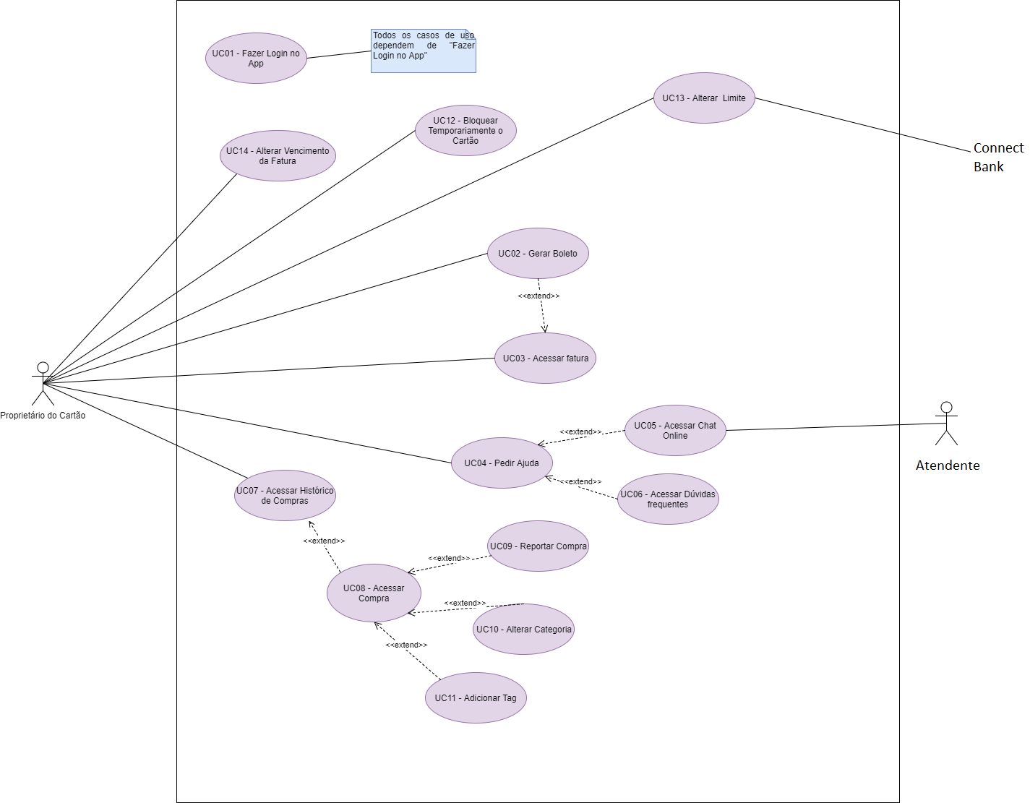
DIAGRAMA DE CASO DE USO

Slide 6
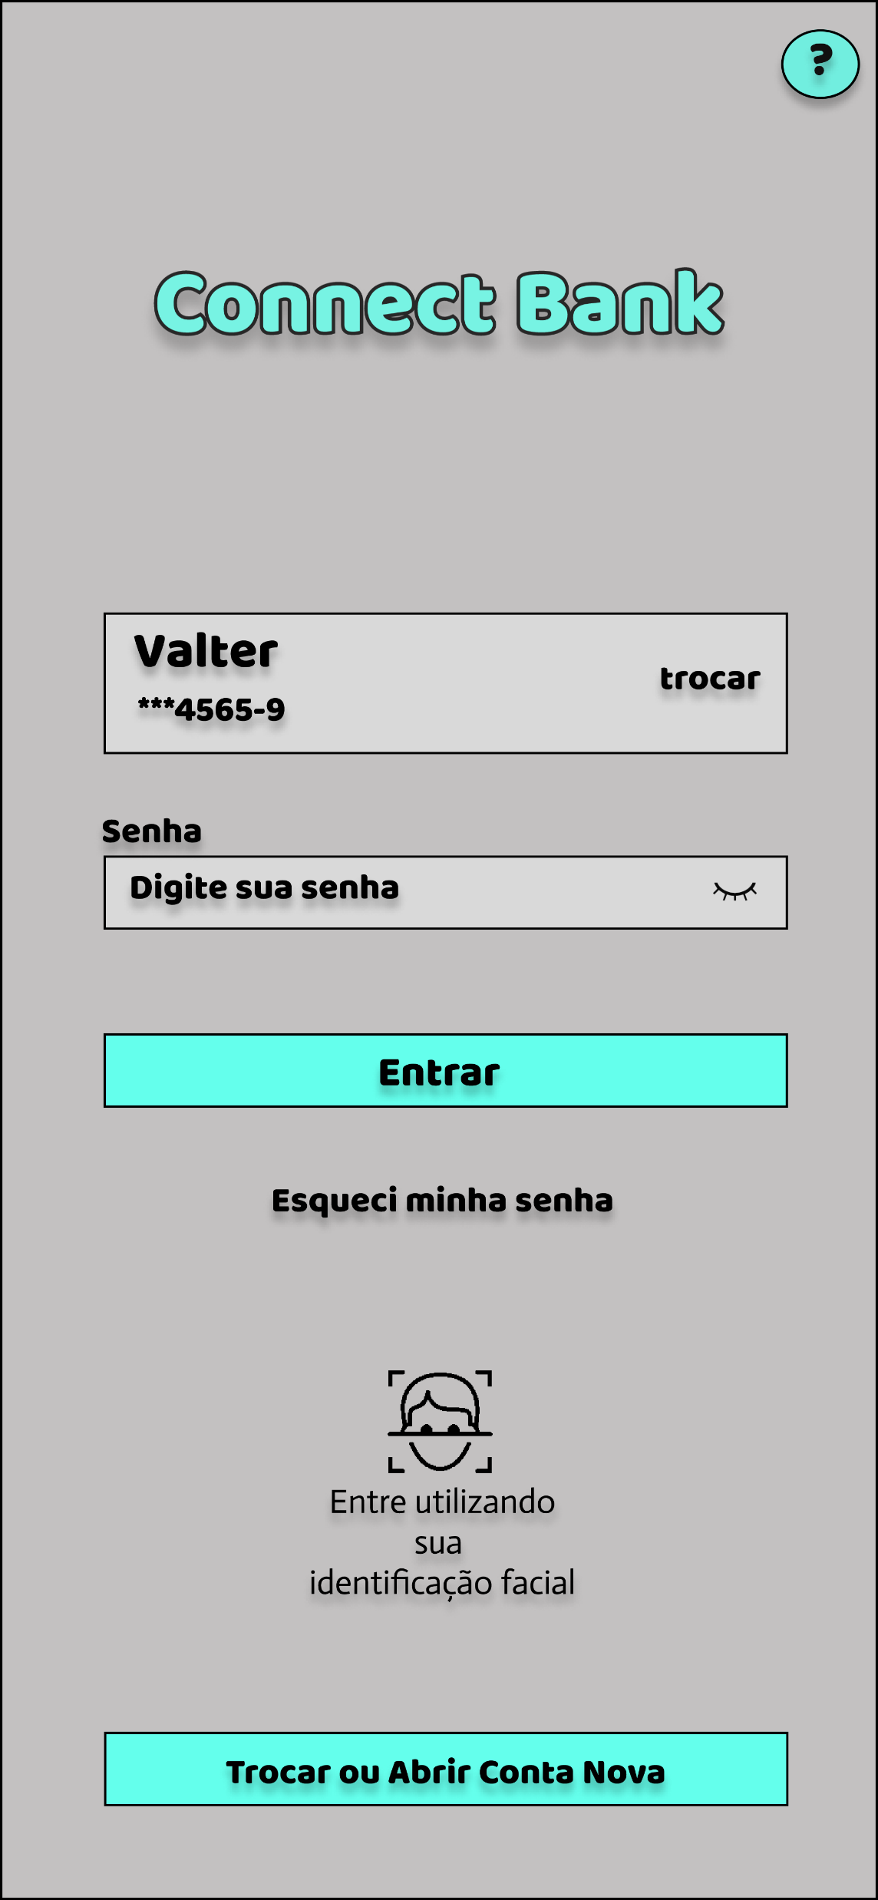
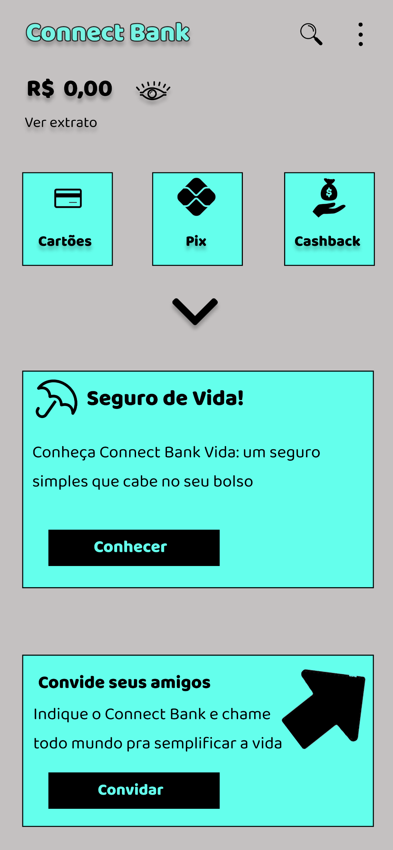
INTERFACE
Login do app
Area inicial do app

Slide 7
Testes
Testes de software e segurança.
Login e logout do sistema.
Testes de aceitação feitos dentro da empresa para ver a porcentagem de aceitação.

